Slide 1

Herramientas online para presentación
Agustina Alfaro
Especialista universitaria en Reumatología
Miembro de la Unidad de Investigación de la SAR
Investigadora clínica en CER
Coordinadora de Curso superior de la SAR
Médica reumatóloga Hospital Nacional Alejandro Posadas

Slide 2
Conflictos de interés
Ninguno para esta charla

Slide 3
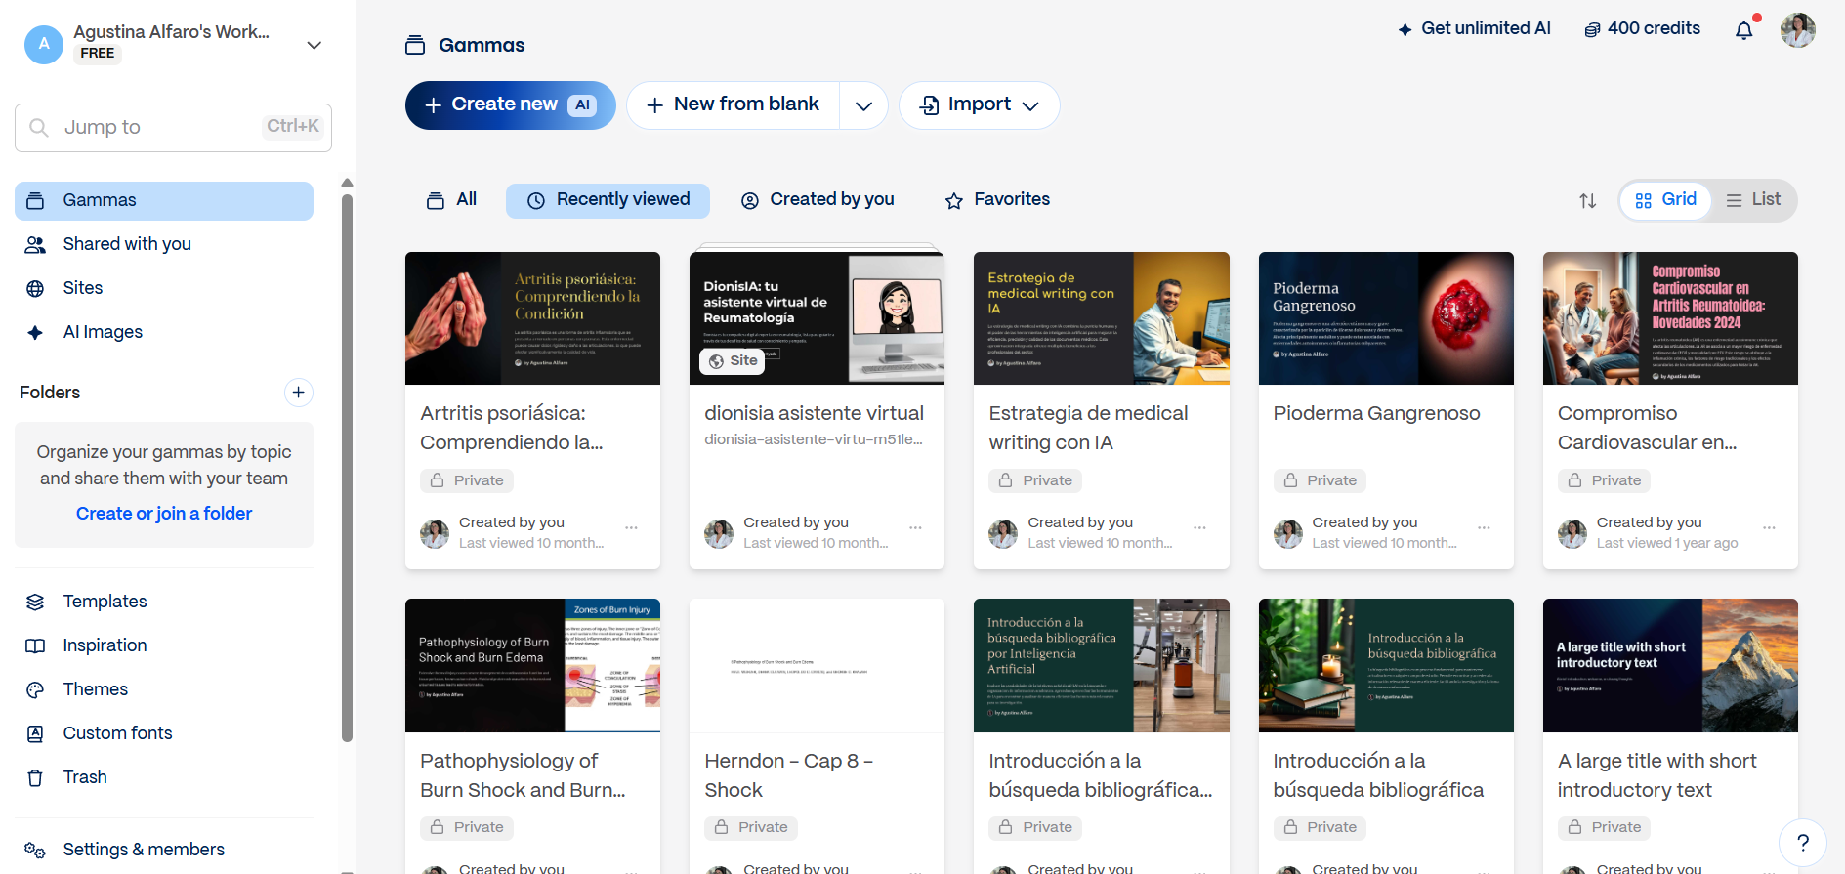
Gamma

Slide 4
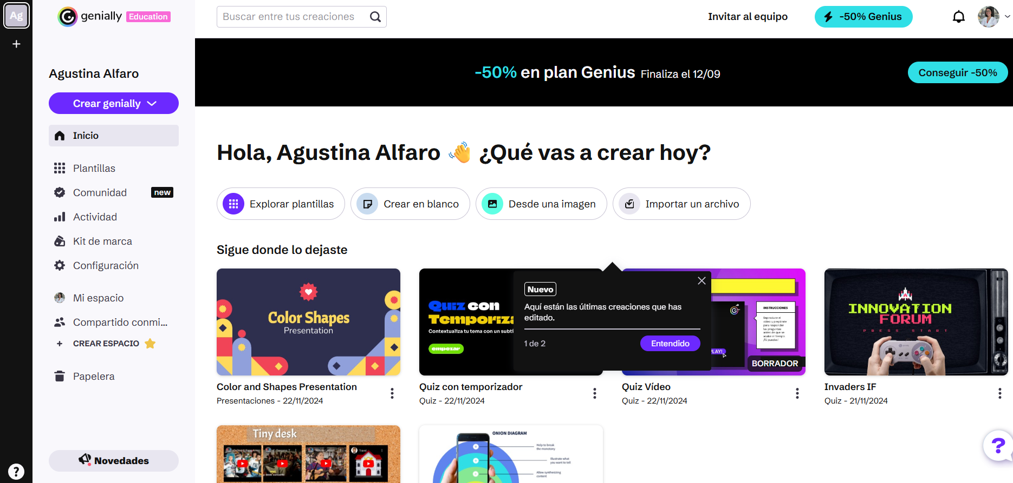
Genially

Slide 5
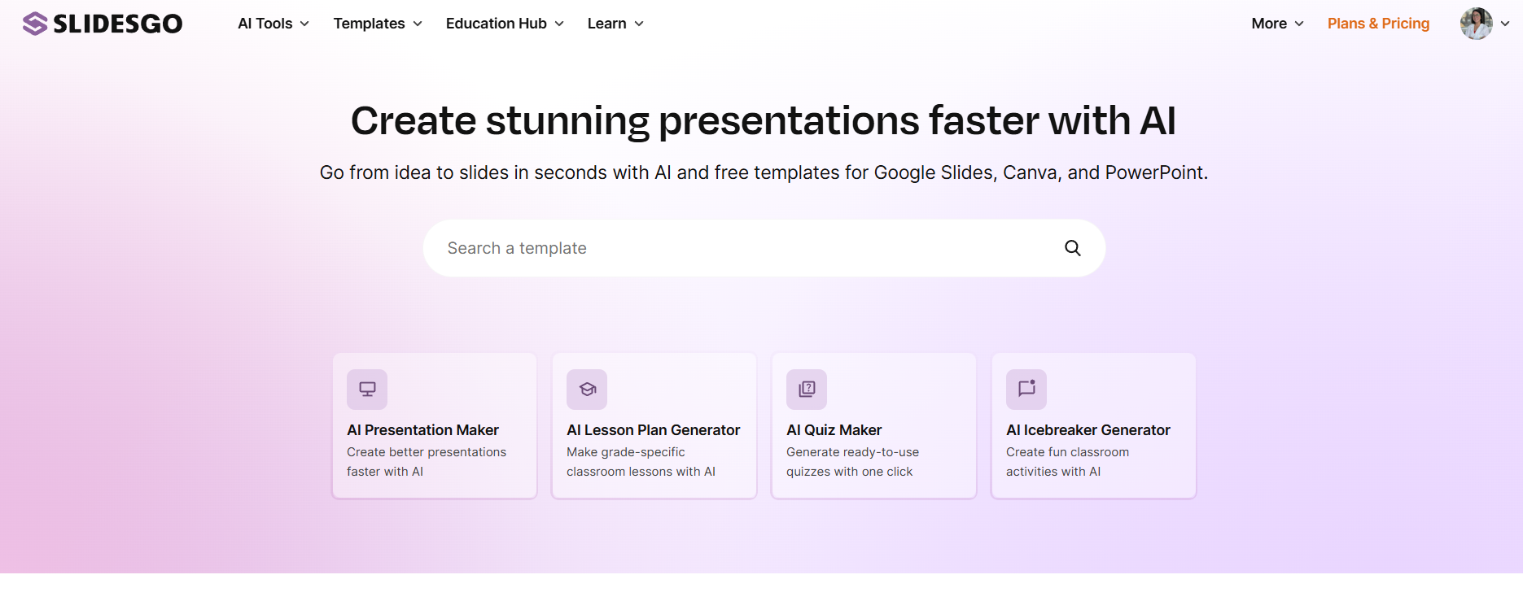
Slidesgo

Slide 6
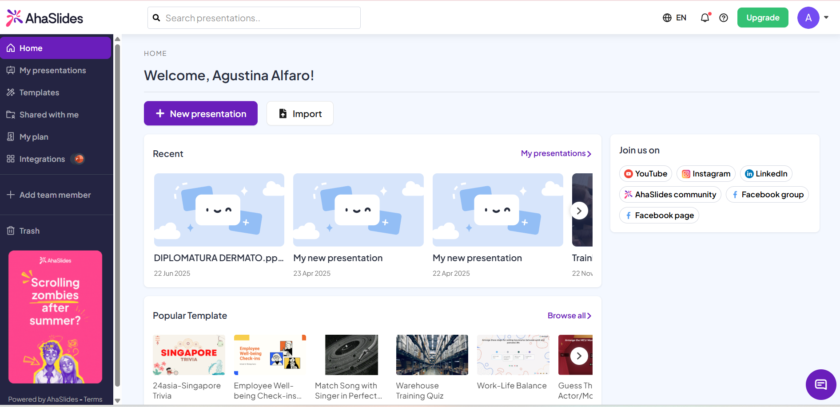
AhaSlides

Slide 7
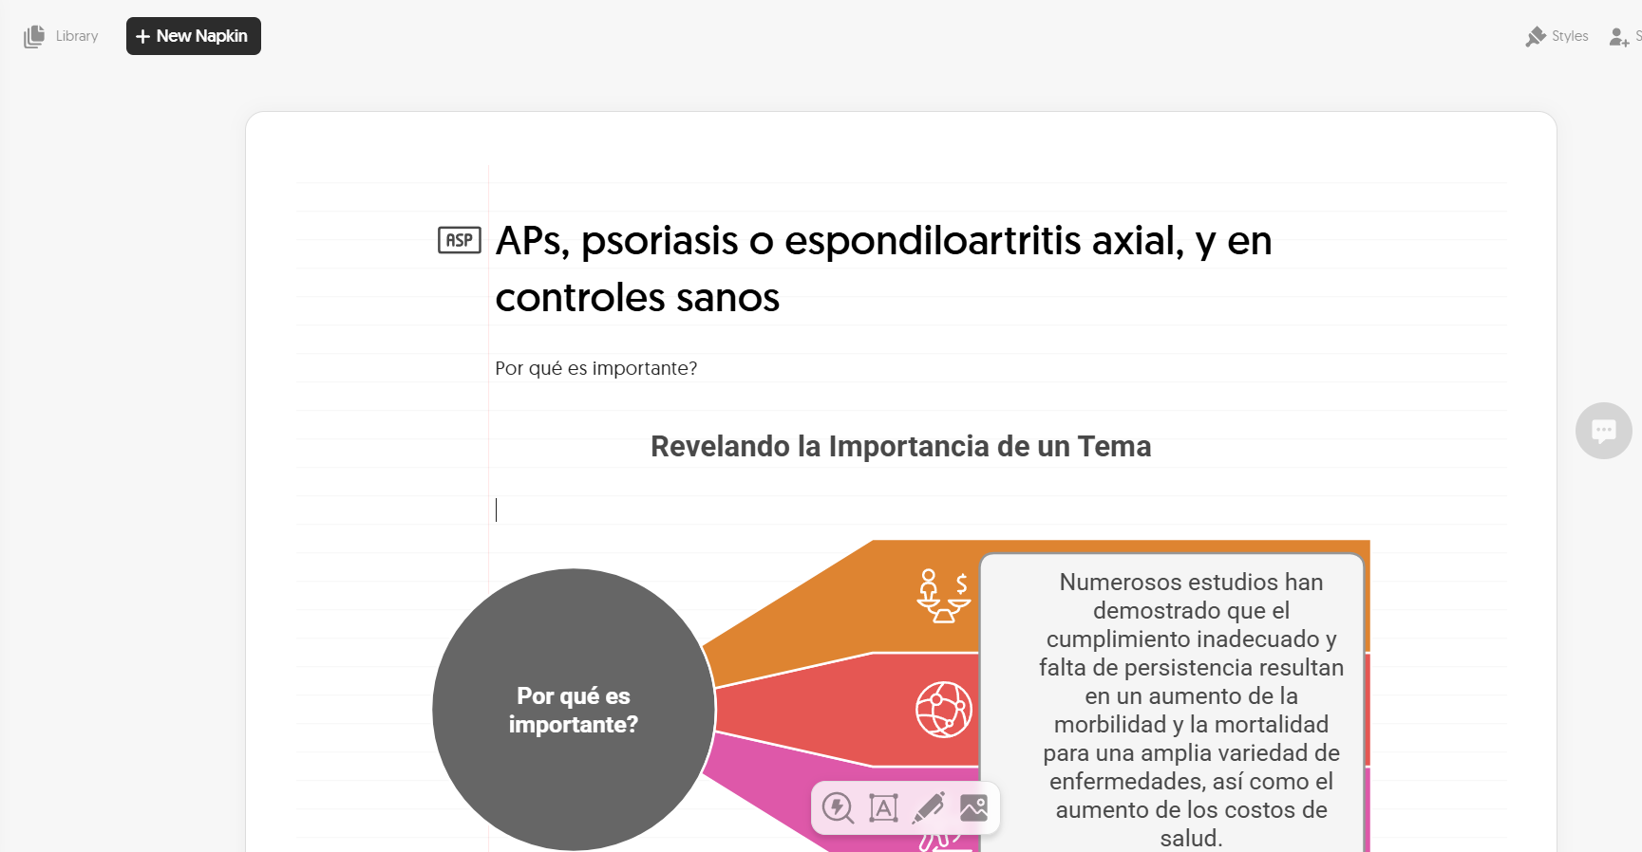
Napkin

Slide 8
Muchas gracias!

